Slide 1

目录
01 药品基本信息
02 安全性
03 有效性
04 经济性（无）
05 创新性
06 公平性

Slide 2
01
药品通用名称：贝伐珠单抗注射液
注册规格：100mg(4ml)/瓶
中国大陆首次上市时间：2021年
目前大陆地区同通用名药品的上市情况：同通用名药品上市共9家
全球首个上市国家/地区及上市时间：美国/2004年
是否为 OTC 药品：否
参照药品建议：贝伐珠单抗注射液（原研：罗氏生产，安维汀）
药品基本信息

Slide 3

01
药品基本信息
说明书适应症/功能主治
转移性结直肠癌
贝伐珠单抗联合以氟嘧啶为基础的化疗适用于转移性结直肠癌患者的治疗。
晚期、转移性或复发性非小细胞肺癌
贝伐珠单抗联合以铂类为基础的化疗用于不可切除的晚期、转移性或复发性非鳞状细胞非小细胞肺癌患者的一线治。
复发性胶质母细胞瘤
贝伐珠单抗用于成人复发性胶质母细胞瘤患者的治疗。
上皮性卵巢癌、输卵管癌或原发性腹膜癌
贝伐珠单抗联合卡铂和紫杉醇用于初次手术切除后的III期或IV期上皮性卵巢癌、输卵管癌或原发性腹膜癌患者的一线治疗。
宫颈癌
贝伐珠单抗联合紫杉醇和顺铂或紫杉醇和托泊替康用于持续性、复发性或转移性宫颈癌患者的治疗。

Slide 4
01
药品基本信息
用法用量
贝伐珠单抗应该由专业卫生人员采用无菌技术稀释后才可输注。贝伐珠单抗采用静脉输注的方式给药，第一次静脉输注时间需持续 90 分钟。如果第一次输注耐受性良好，则第二次输注的时间可以缩短到 60 分钟。如果患者对 60 分钟的输注也具有良好的耐受性，那么随后进行的所有输注都可以用 30 分钟的时间完成。建议持续贝伐珠单抗的治疗直至疾病进展或出现不可耐受的毒性为止。
转移性结直肠癌（mCRC）
贝伐珠单抗静脉输注的推荐剂量为: 联合化疗方案时，5 mg/kg 体重，每两周给药一次，或 7.5 mg/kg 体重，每 3 周给药一次。
晚期、转移性或复发性非小细胞肺癌（NSCLC）
贝伐珠单抗联合以铂类为基础的化疗最多 6 个周期，随后给予贝伐珠单抗单药治疗，直至疾病进展或出现不可耐受的毒性。贝伐珠单抗推荐剂量为 15 mg/kg 体重，每 3 周给药一次（15 mg/kg/q3w）。
复发性胶质母细胞瘤（rGBM）
贝伐珠单抗静脉输注的推荐剂量为：10mg/kg体重，每两周给药一次。

Slide 5
01
药品基本信息
用法用量
上皮性卵巢癌、输卵管癌或原发性腹膜癌（OC）
推荐剂量为15mg/kg每3周一次静脉注射，与卡铂和紫杉醇联用，最多治疗6个周期，之后为贝伐珠单抗15mg/kg每3周一次作为单药治疗，总共最多治疗22个周期或直至疾病进展，以先发生者为准。
宫颈癌（CC）
贝伐珠单抗与下列一种化疗方案联合使用：紫杉醇和顺铂或紫杉醇和托泊替康。贝伐珠单抗的推荐剂量为15mg/kg体重，每3周一次，静脉输注给药。
建议持续贝伐珠单抗的治疗直至出现疾病进展或不可耐受的毒性。

Slide 6
02
1、说明书收载不良反应信息
已经开展了多个贝伐珠单抗治疗不同恶性肿瘤的临床试验，其中绝大多数是与化疗联合应用，对大约5500名患者的临床试验人群中获得的安全性结果进行描述：
十分常见：发热性中性粒细胞减少症白细胞减少症；中性粒细胞减少症血小板减少症；外周感觉神经病变；高血压；腹泻、呕吐、恶心、腹痛；乏力疲乏
最严重的药物不良反应是：胃肠道穿孔；出血，包括较多见于 NSCLC（非小细胞肺癌）患者的肺出血/咯血 ；动脉血栓栓塞
安全性
2、国内外不良反应发生情况
临床安全性数据的分析结果提示接受贝伐珠单抗治疗时高血压和蛋白尿的发生可能具有剂量依赖性。在各项临床试验中接受贝伐珠单抗治疗的患者，发生频率最高的药物不良反应包括高血压、疲乏或乏力、腹泻和腹痛。

Slide 7
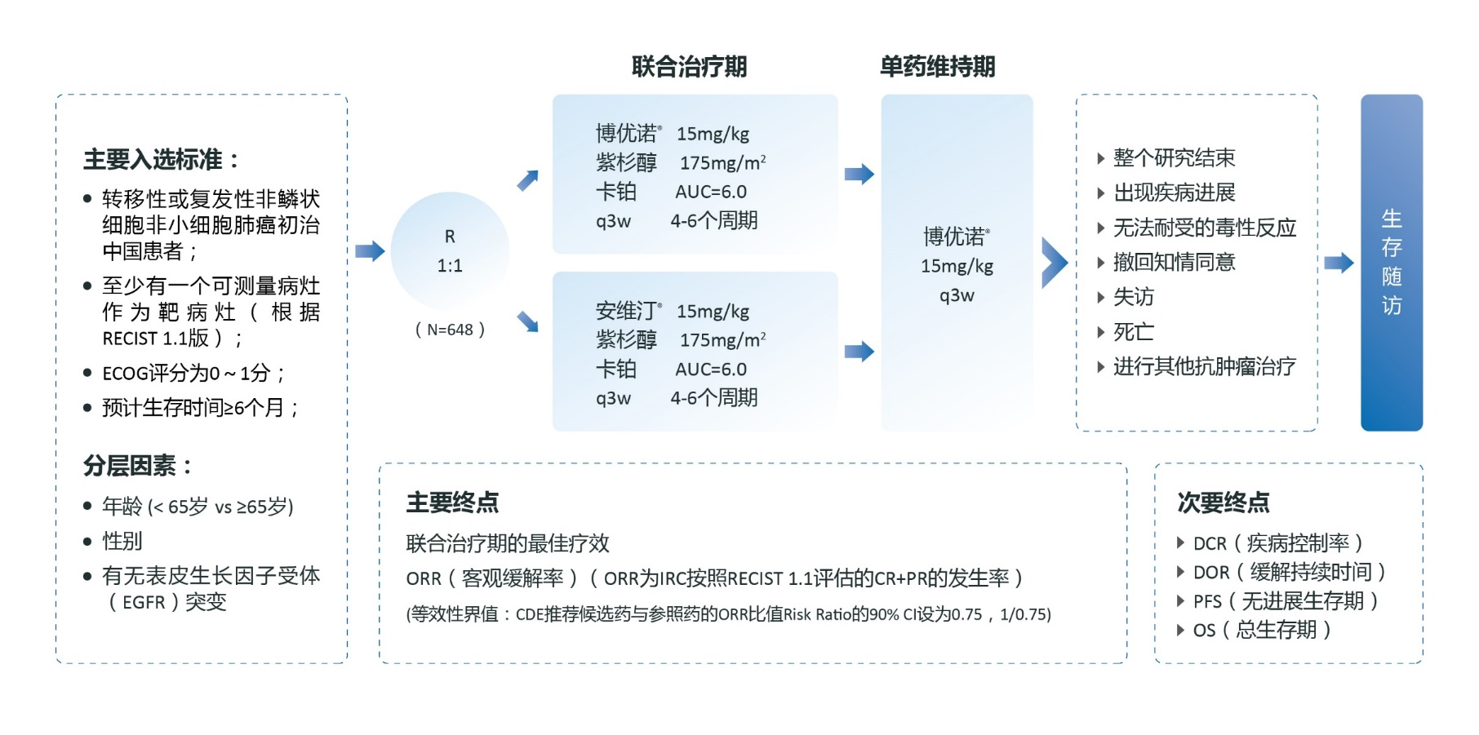
博优诺®注册研究：中国多中心、随机、双盲、阳性药对照Ⅲ期研究
03
有效性
主要终点：博优诺®与安维汀®的ORR比值达主要终点，支持临床等效
次要终点：博优诺®与安维汀®两组间DOR、PFS、OS 无显著性差异，支持临床等效
博优诺®与安维汀®两组间安全性及免疫原性相似

Slide 8
诊疗指南/规范/ | 推荐内容描述
中国临床肿瘤学会(CSCO)结直肠癌诊疗指南 | 无论RAS/RAF基因突变与否及肿瘤位于左半或右半结肠，推荐贝伐珠单抗联合化疗用于mCRC患者一线治疗 推荐mCRC患者一线治疗采取化疗联合贝伐珠单抗，二线可考虑更换化疗方案继续联合贝伐珠单抗进行跨线治疗 推荐mCRC患者三线治疗采取曲氟尿苷替匹嘧啶联合贝伐珠单抗 推荐潜在可切除mCRC患者进行转化治疗，可采取强烈化疗±贝伐珠单抗
中国临床肿瘤学会(CSCO)非小细胞肺癌诊疗指南 | 推荐贝伐珠单抗联合化疗可用于IV期无驱动基因、非鳞NSCLC一线及维持治疗 推荐贝伐珠单抗联合厄洛替尼可用于IV期EGFR突变NSCLC患者一线治疗 推荐贝伐珠单抗联合阿替利珠单抗及化疗可用于IV期无驱动基因、非鳞NSCLC患者一线治疗
中国中枢神经系统胶质瘤诊断和治疗指南 | 推荐复发高级别胶质瘤抗血管生成治疗使用贝伐珠单抗，贝伐珠单抗单药（10 mg/kg，q2w或15 mg/kg，q3w）或与其他药物（CCNU、BCNU，TMZ、卡铂等）联合应用。
中国临床肿瘤学会(CSCO)原发性肝癌诊疗指南 | 推荐贝伐珠单抗联合阿替利珠单抗用于晚期肝细胞癌的一线治疗
中国临床肿瘤学会(CSCO)卵巢癌诊疗指南 | 推荐贝伐珠单抗联合化疗用于卵巢癌一线治疗，贝伐珠单抗单药或联合PARP抑制剂用于卵巢癌一线维持治疗 推荐贝伐珠单抗单药、或联合化疗、或联合PARP抑制剂用于铂敏感复发及铂耐药复发卵巢癌的治疗
中华医学会妇科肿瘤学分会：妇科肿瘤抗血管内皮生长因子单克隆抗体临床应用指南 | 推荐贝伐珠单抗联合化疗用于复发/转移性宫颈癌一线治疗 推荐贝伐珠单抗单药用于复发或转移性宫颈癌二线治疗
中国临床肿瘤学会(CSCO)乳腺癌诊疗指南 | 推荐贝伐珠单抗联合化疗用于HER-2阴性晚期乳腺癌的解救化疗
中国临床肿瘤学会(CSCO)肾癌诊疗指南 | 推荐贝伐珠单抗联合重组人干扰素α-2b （IFNα-2b）用于低/中/高危转移性或不可切除性透明细胞型肾细胞癌的一线治疗 推荐贝伐珠单抗联合依维莫司/厄洛替尼治疗转移性或不可切除性非透明细胞型肾细胞癌
03
有效性
临床指南
诊疗规范推荐情况

Slide 9
05
我司生产的博优诺® （通用名：贝伐珠单抗）是原研产品安维汀® （通用名：贝伐珠单抗，企业：罗氏）的生物类似药，通过与安维汀在两项关键临床研究中进行了比对，均达到等效标准，证明博优诺与安维汀PK特征相似、临床疗效具有等效性，安全性、免疫原性高度相似。
其他创新性：暂无。
创新性

Slide 10
06
所治疗疾病对公共健康的影响：
贝伐珠单抗是一种可特异性结合VEGF的人源化单克隆抗体，能够用于治疗多种癌症，是癌症药物中的广谱药。2020年中国新发癌症人数达到457万人次，占全球新发癌症人数的23.7%；2020年中国癌症死亡人数300万，占癌症死亡总人数30%。新发癌症和癌症死亡人数均居全球第一，贝伐珠单抗则有多个相关适应症排进前十名，作为抗肿瘤血管生成的代表性药物，可以为多种实体肿瘤的抗血管生成治疗带来新选择。
公平性
符合“保基本”原则：
目前贝伐珠单抗在全球范围内获批用于治疗非小细胞肺癌、结直肠癌、胶质母细胞瘤、乳腺癌、肝癌、宫颈癌、卵巢癌、转移性肾癌等多种实体瘤，而在国内已有6个适应症获批，却只有4个适应症在医保支付范围内，将新增获批的卵巢癌及宫颈癌纳入医保支付范围能满足患者的用药需求，且国内多家企业上市后，市场竞争激烈，价格远低于之前的谈判价格，对医保基金的影响进一步缩减。

